Slide 2
Dějiny Židů do roku 1939

Slide 3
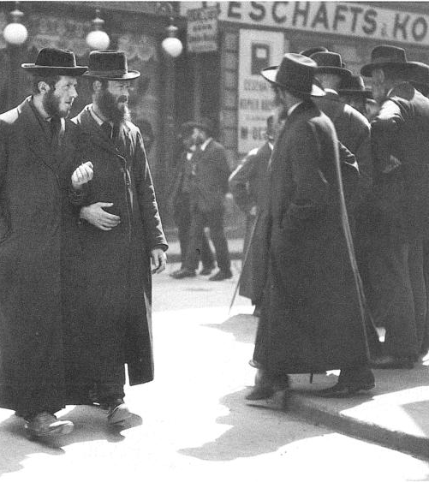
Židé v Československu a v Rakousko-Uhersku
Národnostní menšina
Politickou Židovskou stranu
Sionistické spolky
Loajální a věrní občané
Vídeň – centrum Židovské kultury
Jeruzalémská synagoga – 1906 (Praha)
Velká synagoga v Plzni – 1892

Slide 4
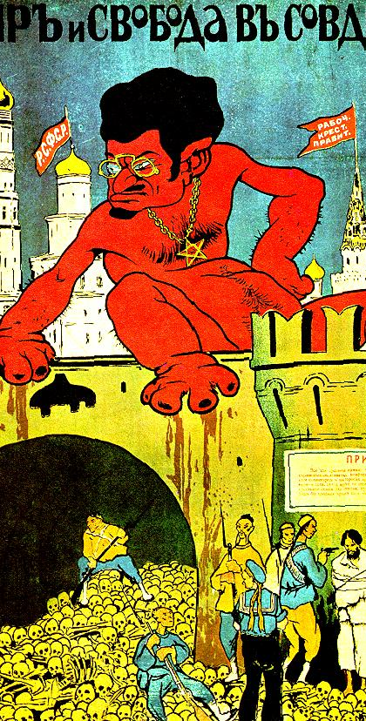
Židé v Rusku
Židobolševismus
Vnitřně rozdělení
Nerovnoprávnost
Vládou podporovány pogromy

Slide 5
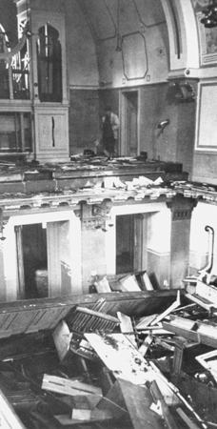
Židé v Německu
Norimberské zákony – 15. září 1935
Noc dlouhých nožů – v noci z 29. na 30. června 1934
Křišťálová noc – v noci z 9.na 10. listopadu 1938

Slide 6
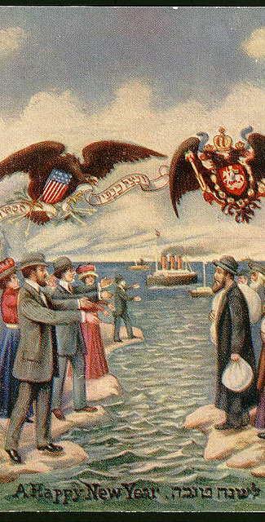
Židé v USA
Imigrační zákony
Zákaz vstupu do určitých klubů, hotelů…
Útočiště
Oděvní průmysl
New York

Slide 7
Stěhování Židů do Palestiny
Židovské kolonizační sdružení
Druhá alija - nejvýznamnější a nejvlivnější židovská imigrační vlna
1904 – 1914
40 000 Židů

Slide 8
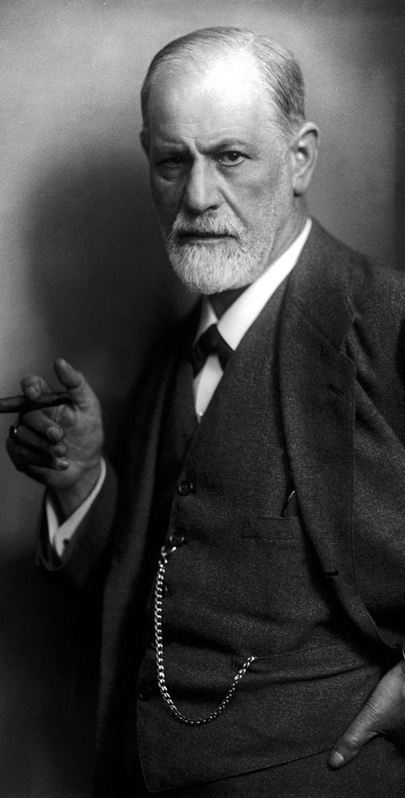
Sigmund Freud – psycholog a zakladatel psychoanalýzy
Albert Einstein – teoretický fyzik
Karel Poláček - český spisovatel, humorista, novinář a filmový scenárista
Franz Kafka - německy píšící spisovatel
Jiří Voskovec (Jiří Wachsmann) - herec, spisovatel, dramatik a textař

Slide 9
Zdroje
https://cs.wikipedia.org/wiki/%C5%BDid%C3%A9_ve_V%C3%ADdni
https://cs.wikipedia.org/wiki/D%C4%9Bjiny_%C5%BDid%C5%AF_ve_Spojen%C3%BDch_st%C3%A1tech_americk%C3%BDch
https://cs.wikipedia.org/wiki/V%C3%BDvoj_%C5%BEidovsk%C3%A9_populace#Populace_v_roce_1900
https://cs.wikipedia.org/wiki/Druh%C3%A1_alija
https://www.cd89.cz/seznam-slavnych-ceskych-zidu

Slide 10
DĚKUJEME ZA POZORNOST
Kontakty:
Jan Urban:
urban.jan@ssakhk.cz
Vojtěch Krejčí:
krejci.vojtech2@ssakhk.cz

Slide 11
Národní pedagogický institut České republiky modernizace odborného vzdělávání
www.projektmov.cz

Slide 12
Projekt Modernizace odborného vzdělávání (MOV) rozvíjí kvalitu odborného vzdělávání a podporuje uplatnitelnost absolventů na trhu práce. Je financován z Evropských strukturálních a investičních fondů a jeho realizaci zajišťuje Národní pedagogický institut České republiky.

